Slide 1

2d게임 최종 발표

Slide 2
구현사항
 | 구현 할 계획 | 결과 및 퍼센트
1주차 | 게임 소스들 모으기 (캐릭터와 배경) | 캐릭터들 완료 캐릭터+ 배경 작업
2주차 | 배경을 화면에 띄우기 (배경을 나누기) | 배경화면 구현, 배경화면
3주차 | 캐릭터 선택 화면 만들기 (가격 및 이름 표시) | 캐릭터 선택 화면 및 캐릭터 배치, 이름과 가격x 70%
4주차 | 스킬들 구현 (캐릭터에 맞는 스킬들) | 스킬 구현 x MP,HP구현 60%
5주차 | 캐릭터들 합성 구현 (합성 후 자리 배치도 고려) | x
6주차 | 캐릭터들 마나 표시 (마나 총량 다 다르게) | x
7주차 | 스테이지 몬스터 구현 (약 10스테이지 구성) | 몬스터 구현 완료 스테이지 구성 너무 길어져 3스테이지로 변경
8주차 | 게임 타이틀 및 게임 조작법 | 타이틀 완료 튜토리얼 x
9주차 | 추가 구현 내용중 개발 안된 사항들 개발 | x

Slide 3
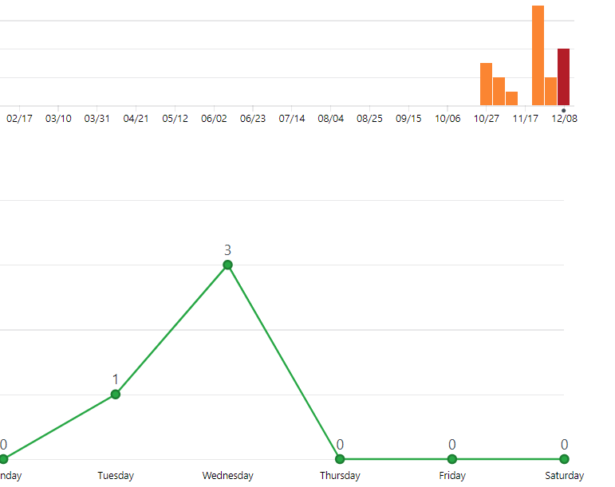
커밋 횟수
주차 | 커밋 횟수
1 | 3
2 | 2
3 | 1
4 | 0
5 | 0
6 | 7
7 | 2
8 | 4

Slide 4
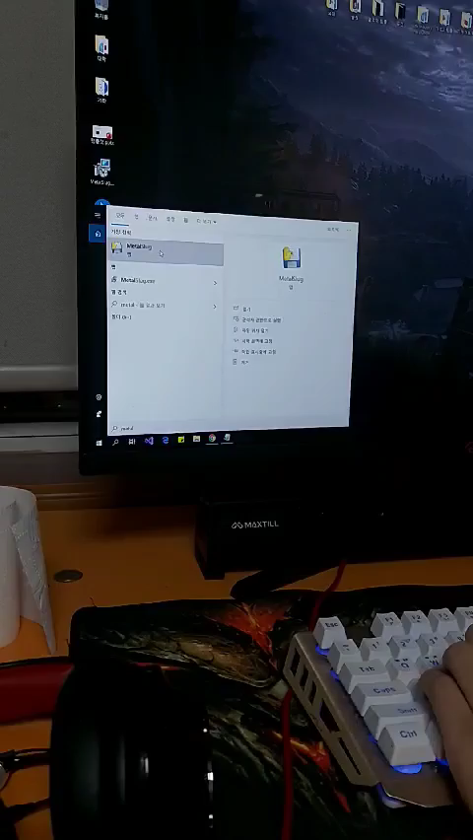
인터뷰 영상

